Slide 1
Chapter 1. The Integrated Nested Laplace Approximation and the R-INLA package

Slide 2
1章の内容
R package INLAの基本的な原理（Integrated Nested Laplace Approximation）とINLAが有する基本的な機能・関数について紹介する
しかし，説明はハショり気味で，これを読んでもよく分からないような…
Replicateモデルのコードはエラーが出て動かなかった
より丁寧で親切な解説として，赤INLA，緑INLAをお薦めします

Slide 3
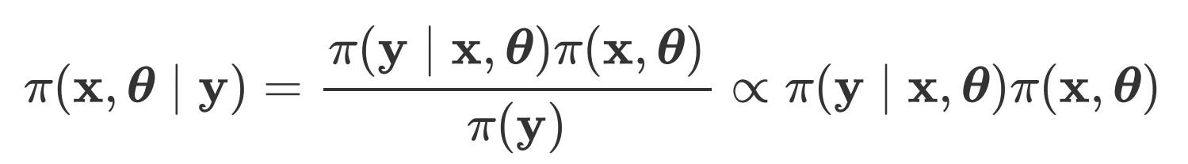
1.2 INLA method
記号
y：観測値
x：隠れ変数
θ：hyperparameter
ベイズ推定の目的は，観測値yが与えられたときの(x, θ)の事後分布
を知ること
しかし，これは難しい
MCMCなど，計算大変

Slide 4
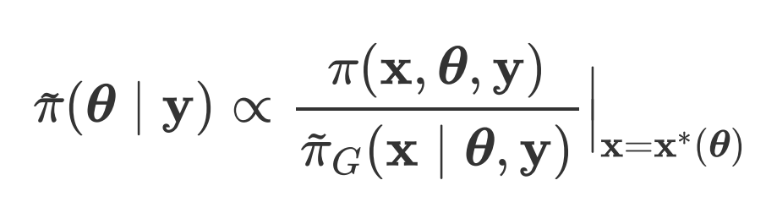
1.2 INLA method
π(x, θ|y)ではなく，π(x|y)，π(θ|y）を求めてやる．
そうすると，xやθの分布が分かり，一般にはそれで十分である．
π(θ|y)は，
と近似計算する．
正規分布で近似する

Slide 5
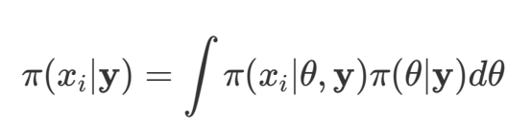
1.2 INLA method
π(θ|y)が分かれば，
より，π(x|θ ,y)を求めれば良い．π(x|θ ,y)の近似計算の仕方が色々ある（正規分布近似（精度悪い），Laplace近似（精度良い，計算大変），simplified Laplace近似（精度良く，計算もそれなり：最近Simon Woodが新しいやり方を提案しているようだ））．
Integrated: marginal分布を求めるのに数値積分を使う
Nested: π(θ|y)を通して，π(x|y)を得る

Slide 6

1.2.1 R-INLA package

Slide 7
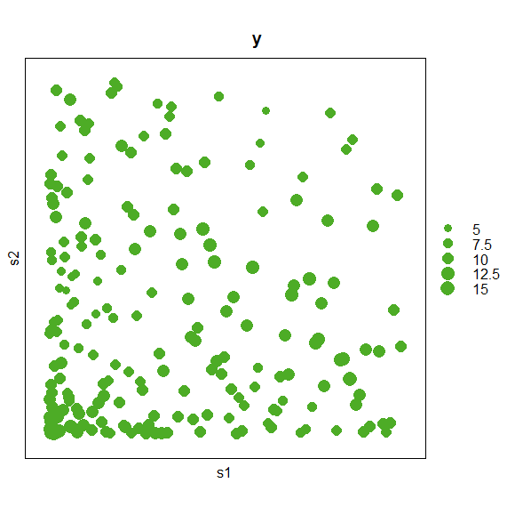
1.3 A simple example
library(INLA)
data(SPDEtoy)
head(SPDEtoy)
SPDEtoy.sp <- SPDEtoy
coordinates(SPDEtoy.sp) <- ~ s1 + s2
bubble(SPDEtoy.sp, "y", key.entries = c(5, 7.5, 10, 12.5, 15), maxsize = 2, xlab = "s1", ylab = "s2") # bubble plot

Slide 8
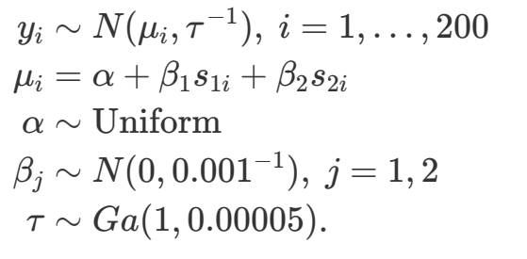
1.3 A simple example
単純な（重）回帰モデル
m0 <- inla(y ~ s1 + s2, data = SPDEtoy)
summary(m0)

Slide 9
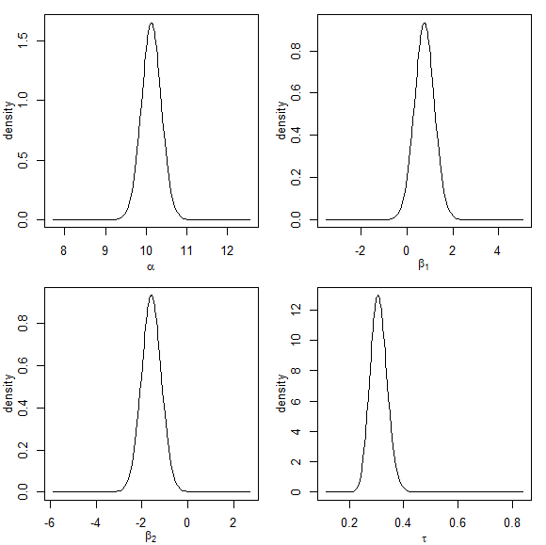

Slide 10

1.3.1 説明変数を非線形効果として扱う
ランダム効果，空間モデルなどはfで記述する
f.rw1 <- y ~ f(s1, model = "rw1", scale.model = TRUE) + f(s2, model = "rw1", scale.model = TRUE)
m1 <- inla(f.rw1, data = SPDEtoy)

Slide 11
1.3.1 説明変数を非線形効果として扱う
> names(inla.models()$latent)
"linear" "iid" "mec" "meb" "rgeneric" "rw1" "rw2" "crw2" "seasonal" "besag"
"besag2" "bym" "bym2" "besagproper" "besagproper2" "fgn" "fgn2" "ar1" "ar1c" "ar"
"ou" "intslope" "generic" "generic0" "generic1" "generic2" "generic3" "spde" "spde2" "spde3"
"iid1d" "iid2d" "iid3d" "iid4d" "iid5d" "2diid" "z" "rw2d" "rw2diid" "slm" "matern2d" "dmatern" "copy" "clinear" "sigm" "revsigm" "log1exp" "logdist"

Slide 12
1.3.1 説明変数を非線形効果として扱う
summary(m1)
Fixed effectは切片だけ
s1，s2はランダム効果なので，結果はランダム効果の分散だけで表示されない
ランダム効果の結果を見るには，
m1$summary.random
など

Slide 13
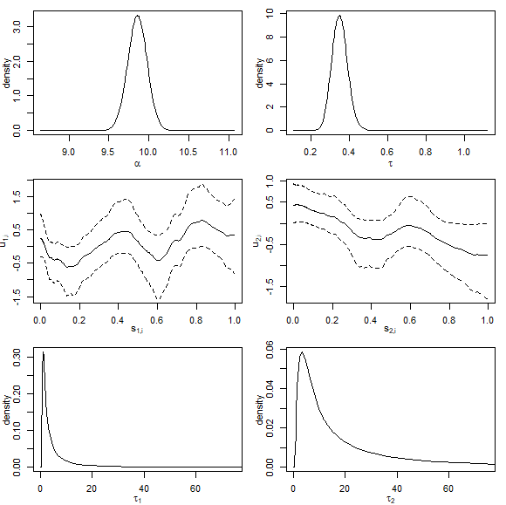
1.3.1 説明変数を非線形効果として扱う

Slide 14
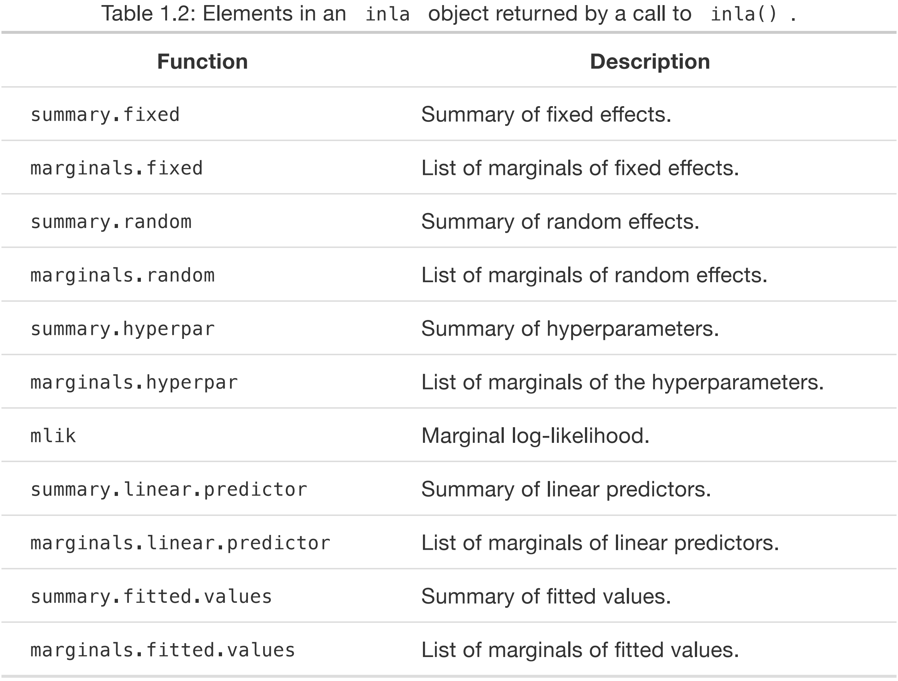
1.3.2 inla objects

Slide 15
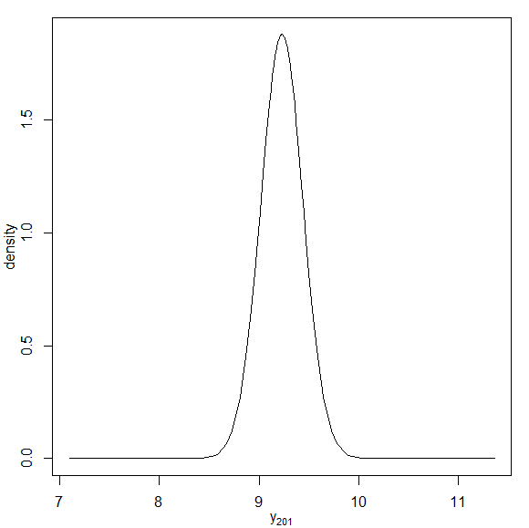
1.3.3 Prediction
SPDEtoy.pred <- rbind(SPDEtoy, c(NA, 0.5, 0.5))
m0.pred <- inla(y ~ s1 + s2, data = SPDEtoy.pred, control.predictor = list(compute = TRUE))
> quantile(m0.pred$marginals.fitted.values[[201]],probs=c(0.025,0.5,0.975))
2.5% 50% 97.5%
3.248536e-08 4.487337e+00 1.026938e+01

Slide 16
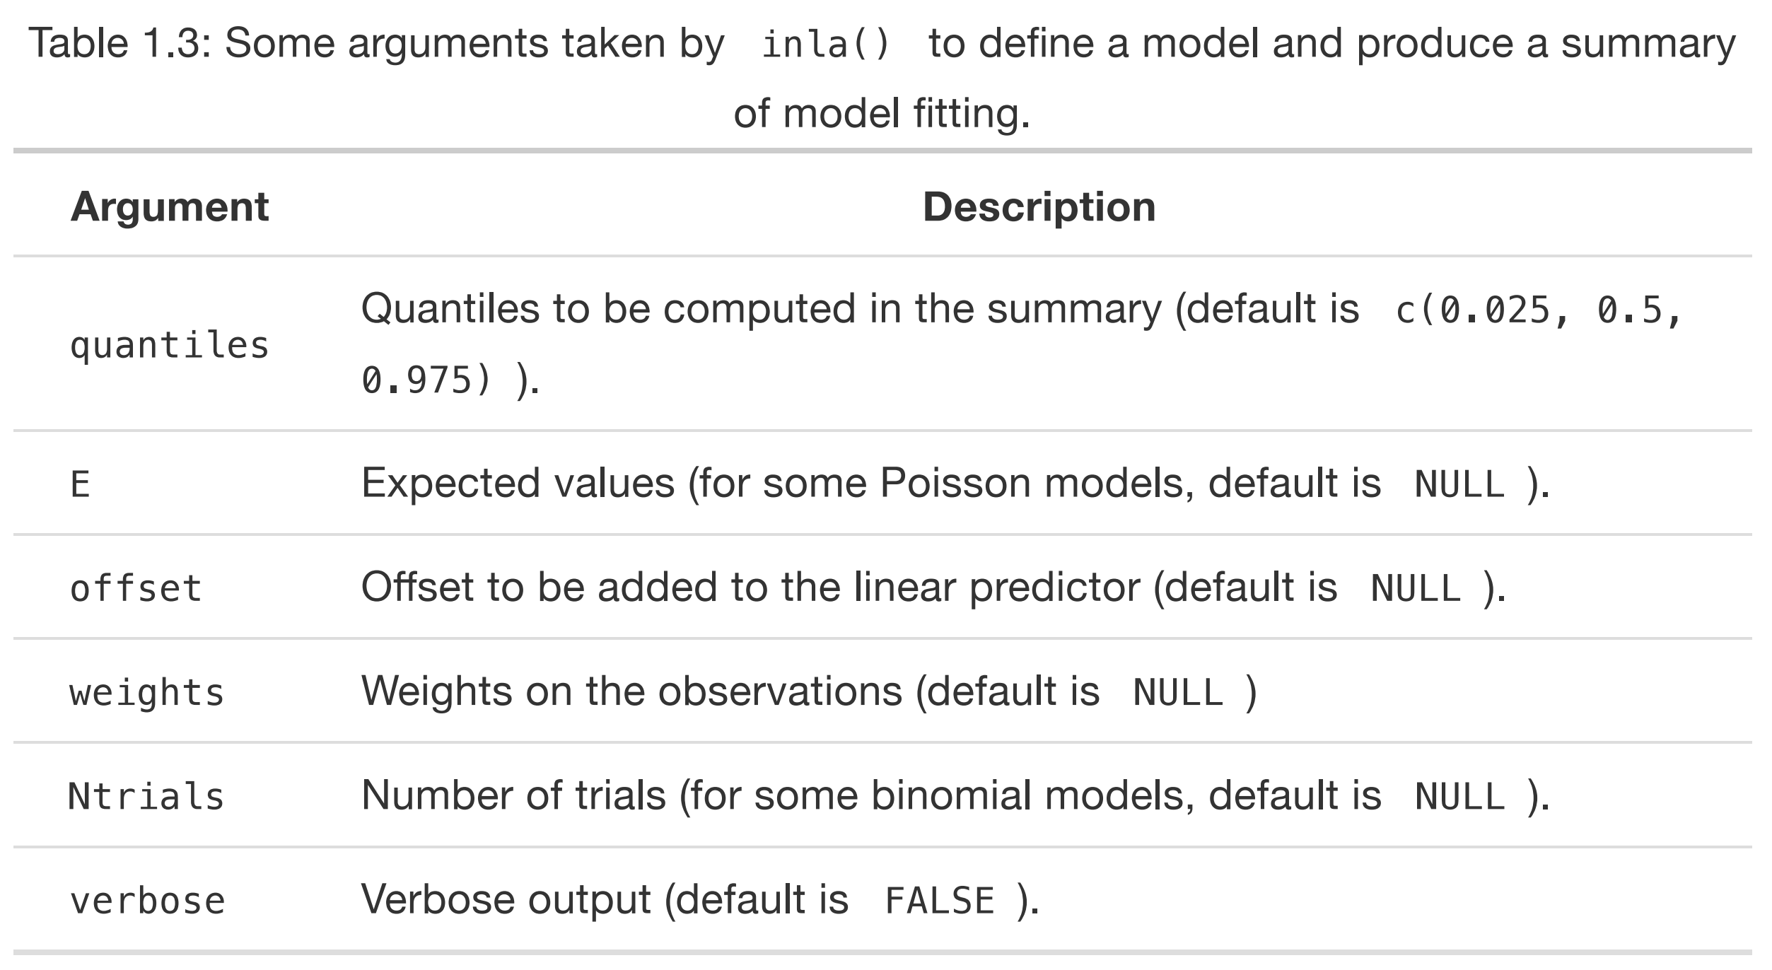
1.4 Additional arguments & control options

Slide 17
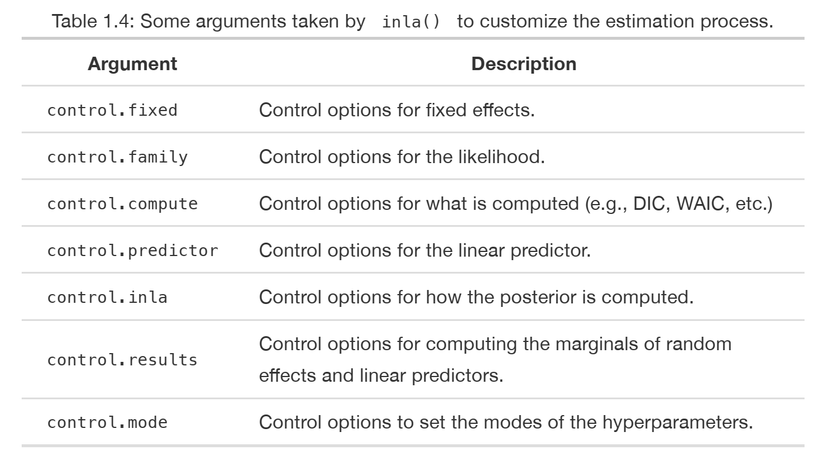
1.4 Additional arguments & control options

Slide 18
Model selection
DIC Spiegelhalter
WAIC Watanabe
CPO CPO_{i} = π(y_{i}|y_{-i}), CPO = -Σlog(CPO_{i})：CPOが小さいモデルは良いモデル
PIT PIT_{i} = π(y_{i}^{new} <= y_{i}|y_{-i})：モデルが適切なら，一様分布に近くなるはず

Slide 19
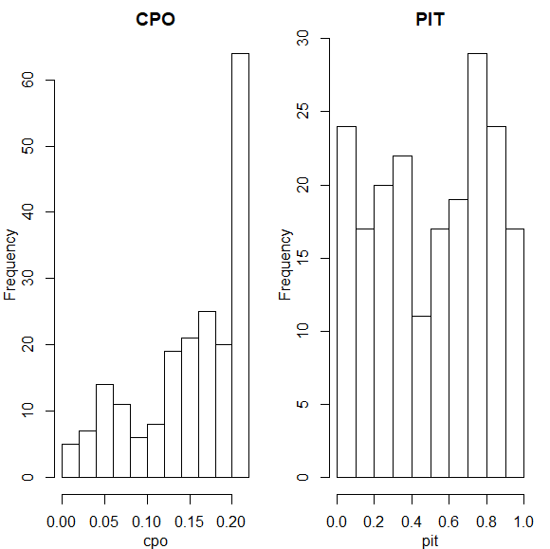
1.4 Additional arguments & control options
m0.opts <- inla(y ~ s1 + s2, data = SPDEtoy, control.compute = list(dic = TRUE, cpo = TRUE, waic = TRUE))
summary(m0.opts)
hist(m0.opts$cpo$cpo, main = "CPO", xlab = "cpo")
hist(m0.opts$cpo$pit, main = "PIT", xlab = "pit")

Slide 20
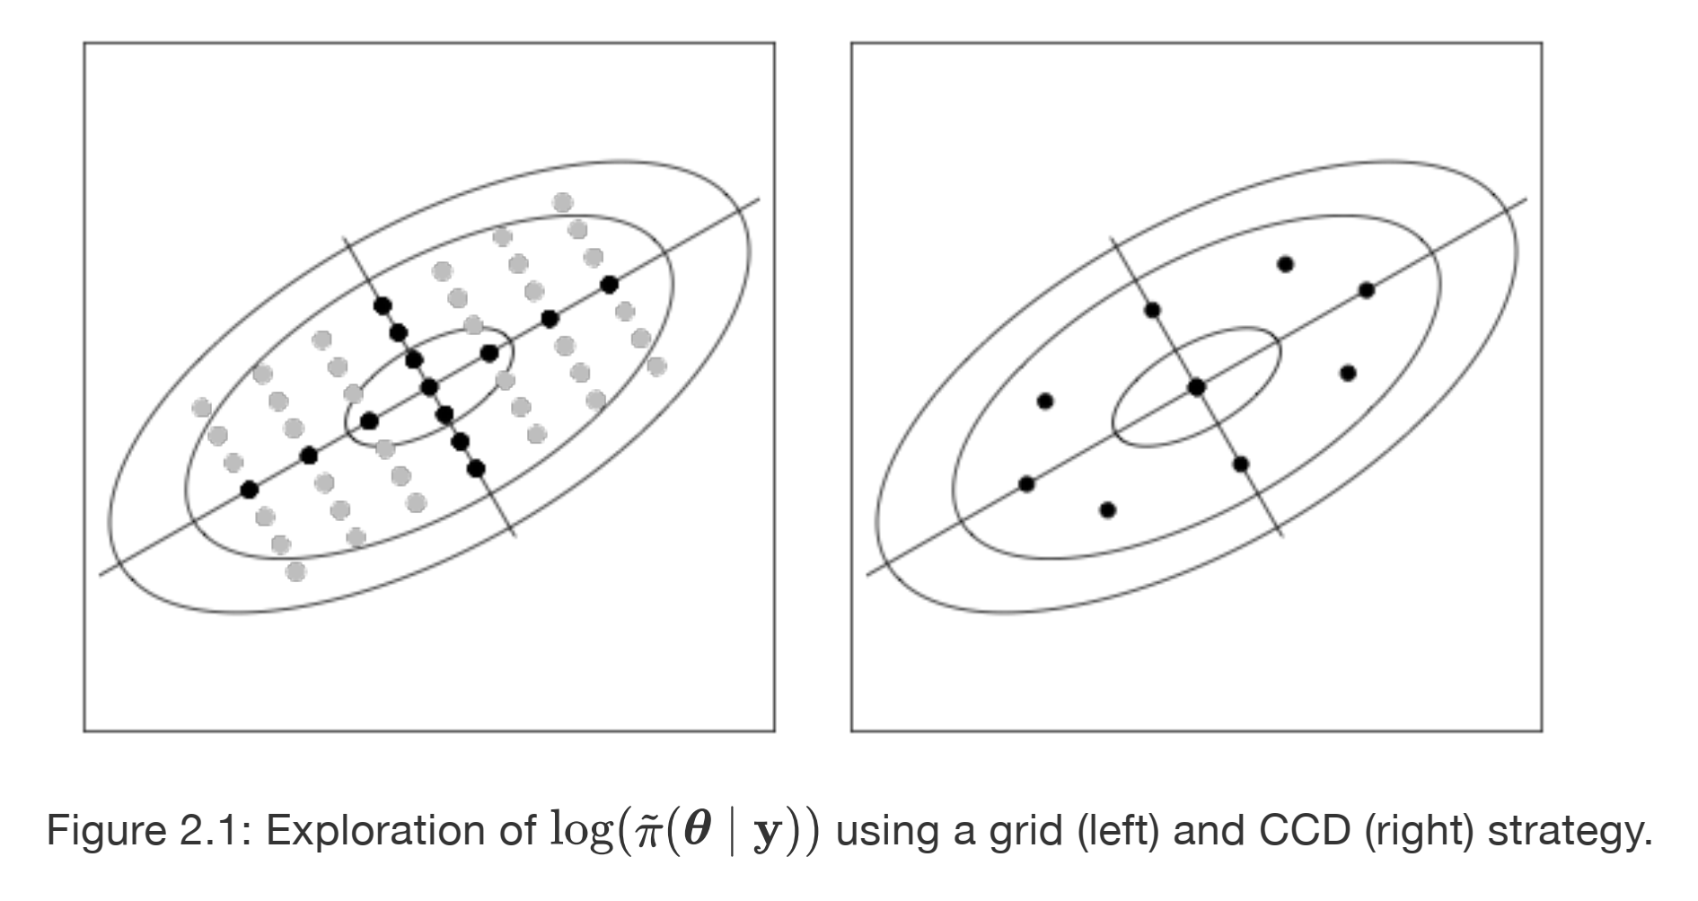
1.4.1 Estimation method
marginal likelihooを計算する際の積分の方法
grid：gridで積分
ccd：central composite design（点の置き方を工夫して効率良く積分）
eb：empirical Bayes（hyperparameterを点推定値で）
m1.ccd <- inla(f.rw1, data = SPDEtoy, control.compute = list(dic = TRUE, cpo = TRUE, waic = TRUE), control.inla = list(int.strategy = "ccd")) m1.eb <- inla(f.rw1, data = SPDEtoy, control.compute = list(dic = TRUE, cpo = TRUE, waic = TRUE), control.inla = list(int.strategy = "eb"))

Slide 21
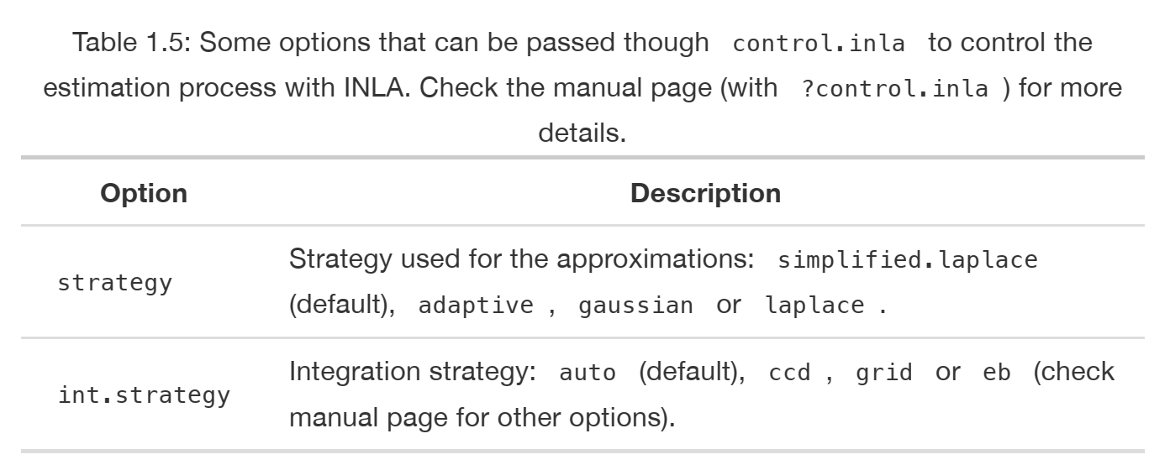
1.4.1 Estimation method

Slide 22
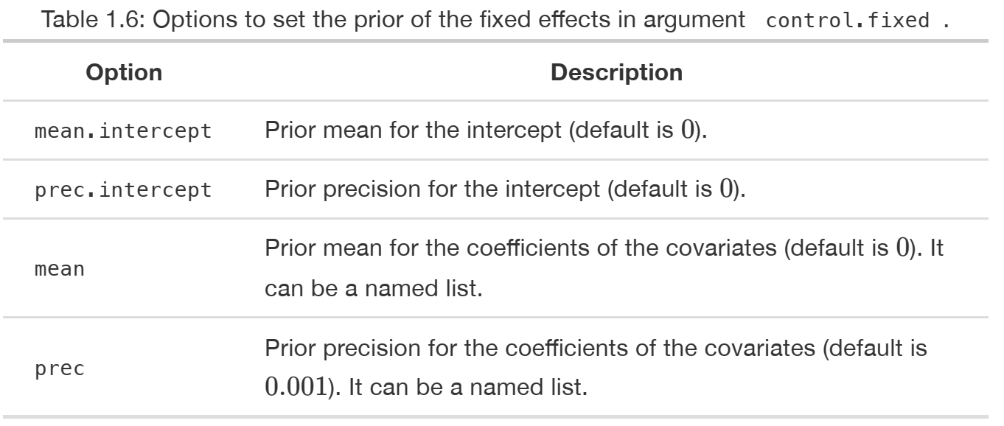
1.4.2 Setting the priors

Slide 23
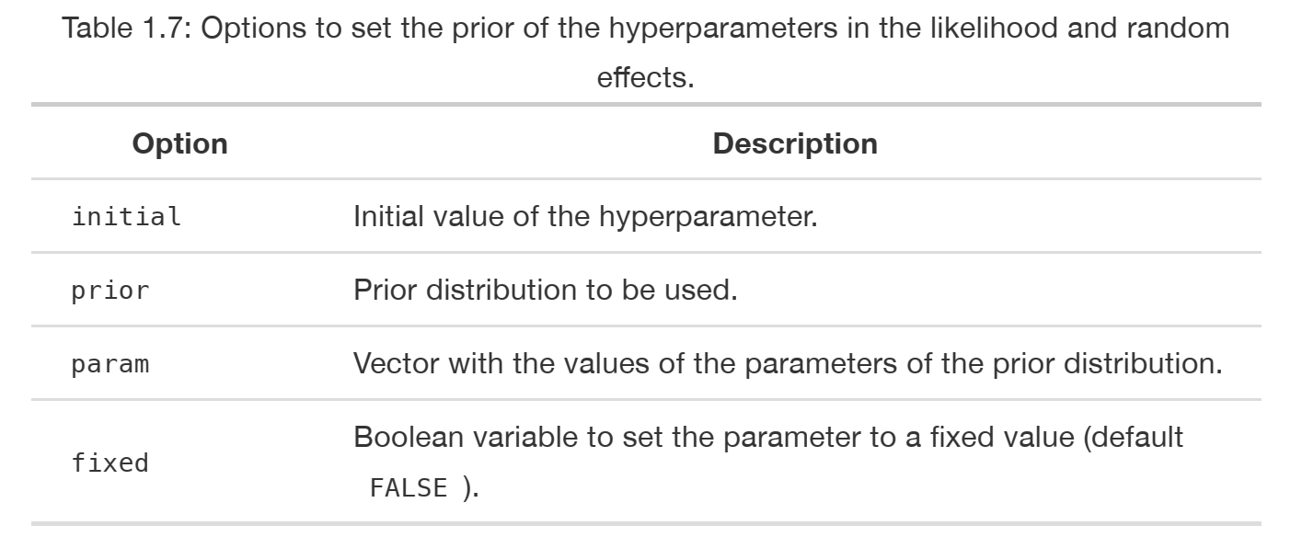
1.4.2 Setting the priors

Slide 24
1.4.2 Setting the priors
prior.fixed <- list(mean.intercept = 0, prec.intercept = 1, mean = 0, prec = 1)
prior.prec <- list(initial = 0, prior = "normal", param = c(0, 1), fixed = FALSE)
prior.rw1 <- list(initial = 0, fixed = TRUE)
f.hyper <- y ~ 1 + f(s1, model = "rw1", hyper = list(prec = prior.rw1), scale.model = TRUE) + f(s2, model = "rw1", hyper = list(prec = prior.rw1), scale.model = TRUE)
m1.hyper <- inla(f.hyper, data = SPDEtoy, control.fixed = prior.fixed, control.family = list(hyper = list(prec = prior.prec)))
ランダム効果の精度パラメータを1でfix

Slide 25
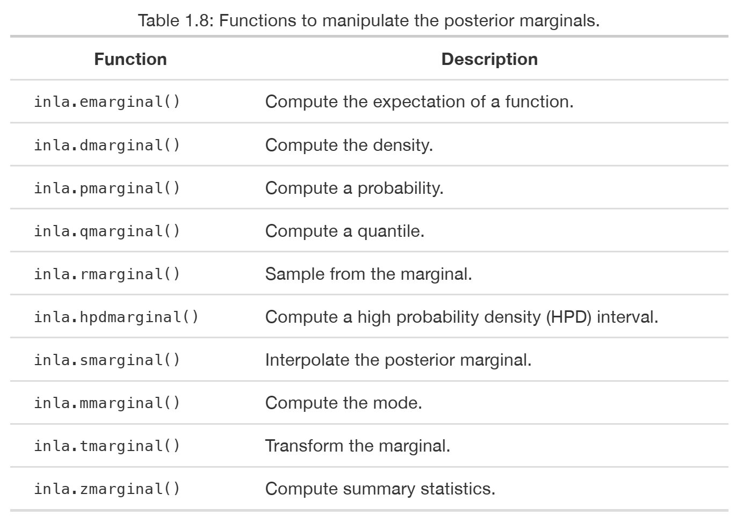
1.5 Manipulating the posterior marginals

Slide 26
1.5 Manipulating the posterior marginals
post.var <- inla.tmarginal(function(x) exp(-x), m0$internal.marginals.hyperpar[[1]])
inla.zmarginal(post.var)
inla.hpdmarginal(0.95, post.var)
分散の周辺分布

Slide 27
1.6 Advanced features
空間モデルを扱うにあたって，おそらくよく使うような推定方法について紹介している
1.6.1 Several likelihoods
1.6.2 Copy model
1.6.3 Replicate model
1.6.4 Linear combinations of the latent effects
1.6.5 Penalized complexity priors

Slide 28
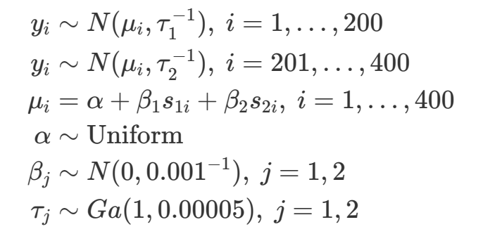
1.6.1 Several likelihoods
観測値によって尤度が異なるような場合
前半と後半で精度が異なる

Slide 29
1.6.1 Several likelihoods
SPDEtoy$y2 <- SPDEtoy$y + rnorm(nrow(SPDEtoy), sd = 2)
n <- nrow(SPDEtoy)
Y <- matrix(NA, ncol = 2, nrow = n * 2)
Y[1:n, 1] <- SPDEtoy$y
Y[n + 1:n, 2] <- SPDEtoy$y2
m0.2lik <- inla(Y ~ s1 + s2, family = c("gaussian", "gaussian"),
data = data.frame(Y = Y,
s1 = rep(SPDEtoy$s1, 2),
s2 = rep(SPDEtoy$s2, 2))
)
summary(m0.2lik)

Slide 30
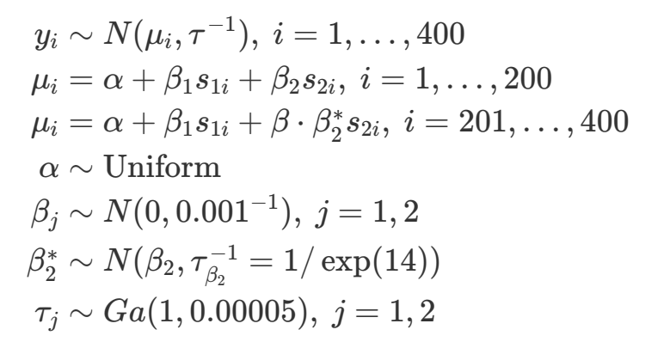
1.6.2 Copy model
ランダム効果が全く同じであるようにコピーしてやる

Slide 31
1.6.2 Copy model
y.vec <- c(SPDEtoy$y, SPDEtoy$y2)
r <- rep(1:2, each = nrow(SPDEtoy))
s1.vec <- rep(SPDEtoy$s1, 2)
s2.vec <- rep(SPDEtoy$s2, 2)
i1 <- c(rep(1, n), rep(NA, n))
i2 <- c(rep(NA, n), rep(1, n))
d <- data.frame(y.vec, s1.vec, s2.vec, i1, i2)
tau.prior = list(prec = list(initial = 0.001, fixed = TRUE))
f.copy <- y.vec ~ s1.vec + f(i1, s2.vec, model = "iid", hyper = tau.prior) + f(i2, s2.vec, copy = "i1")
m0.copy <- inla(f.copy, data = d)
summary(m0.copy)

Slide 32
1.6.2 Copy model
> m0.copy$summary.random
$i1
ID mean sd 0.025quant 0.5quant 0.975quant mode kld
1 1 -1.485172 0.3484973 -2.168508 -1.485577 -0.8002074 -1.48636 2.110474e-07
$i2
ID mean sd 0.025quant 0.5quant 0.975quant mode kld
1 1 -1.485172 0.3484975 -2.168508 -1.485577 -0.800207 -1.48636 2.110468e-07

Slide 33
1.6.2 Copy model
βを推定する場合
f.copy2 <- y.vec ~ s1.vec + f(i1, s2.vec, model = "iid") + f(i2, s2.vec, copy = "i1", fixed = FALSE)
m0.copy2 <- inla(f.copy2, data = d)
summary(m0.copy2)
Model hyperparameters:
mean sd 0.025quant 0.5quant 0.975quant mode
Precision for the Gaussian observations 1.95e-01 1.40e-02 0.169 1.95e-01 2.24e-01 0.194
Precision for i1 1.83e+04 1.84e+04 1234.277 1.28e+04 6.66e+04 3354.624
Beta for i2 1.00e+00 3.16e-01 0.377 1.00e+00 1.62e+00 1.003

Slide 34
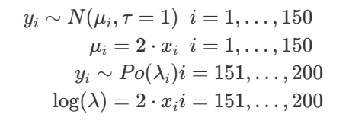
1.6.2 Copy model
赤INLAの例

Slide 35
1.6.2 Copy model
xx <- runif(200, 1, 2)
y.gaus <- rnorm(150, mean = 2 * xx[1:150])
y.pois <- rpois(50, lambda = exp(2 * xx[151:200]))
y <- matrix(NA, ncol = 2, nrow = 200)
y[1:150, 1] <- y.gaus
y[151:200, 2] <- y.pois
idx.gaus <- c(rep(1, 150), rep(NA, 50))
idx.pois <- c(rep(NA, 150), rep(1, 50))

Slide 36
1.6.2 Copy model
m.copy <- inla(y ~ -1 + f(idx.gaus, xx, model = "iid") +
f(idx.pois, xx, copy = "idx.gaus",
hyper = list(beta = list(fixed = FALSE))),
data = list(y = y, xx = xx),
family = c("gaussian", "poisson")
)
> summary(m.copy)
Model hyperparameters:
mean sd 0.025quant 0.5quant 0.975quant mode
Precision for the Gaussian observations 1.046 0.120 0.828 1.040 1.30 1.029
Precision for idx.gaus 0.709 0.582 0.087 0.557 2.24 0.253
Beta for idx.pois 1.009 0.028 0.956 1.009 1.06 1.007

Slide 37
1.6.2 Copy model
> m.copy$summary.random
$idx.gaus
ID mean sd 0.025quant 0.5quant 0.975quant mode kld
1 1 2.009753 0.0519202 1.912233 2.010381 2.107688 2.010678 5.32476e-07
$idx.pois
ID mean sd 0.025quant 0.5quant 0.975quant mode kld
1 1 2.024126 0.01775351 1.989018 2.024216 2.058704 2.024398 5.713761e-07

Slide 38
1.6.3 Replicate model
この場合は，hyperparameterは一緒だが，推定されるランダム効果は異なる
黒INLAのコードは動かないので，赤INLAのコードを使う
library("dlm")
data(NelPlo, package = "dlm")
summary(NelPlo)
nelplo <- as.vector(NelPlo)
n <- nrow(NelPlo)

Slide 39
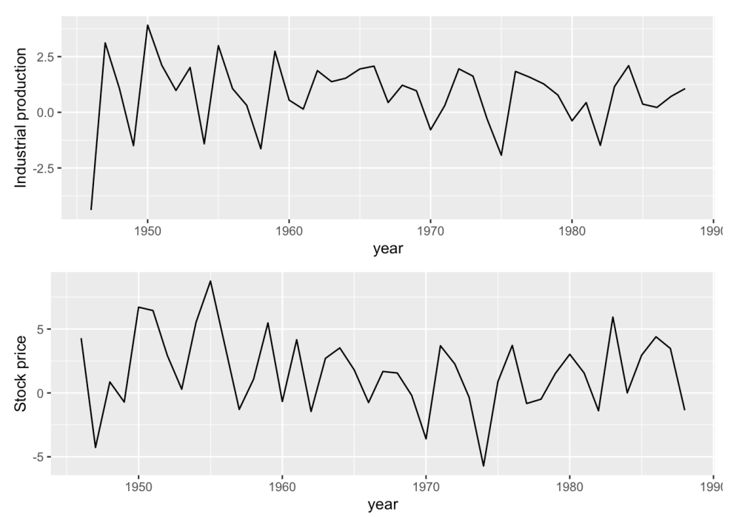
1.6.3 Replicate model

Slide 40
1.6.3 Replicate model
idx.ts <- rep(1:n, 2)
idx.rep <- rep(1:2, each = n)
i1 <- c(rep(1, n), rep(NA, n))
i2 <- c(rep(NA, n), rep(1, n))
m.rep <- inla(nelplo ~ -1 + i1 + i2 + f(idx.ts, model = “ar1”, replicate = idx.rep, hyper = list(prec = list(param = c(0.001, 0.001)))), data = list(nelplo = nelplo, i1 = i1, i2 = i2, idx.ts = idx.ts, idx.rep = idx.rep), control.predictor = list(compute = TRUE))

Slide 41
1.6.3 Replicate model
> summary(m.rep)
Model hyperparameters:
mean sd 0.025quant 0.5quant 0.975quant mode
Precision for the Gaussian observations 1.87e+04 1.84e+04 1261.536 13231.22 6.73e+04 3443.969
Precision for idx.ts 1.71e-01 2.60e-02 0.124 0.17 2.28e-01 0.167
Rho for idx.ts 1.10e-02 1.10e-01 -0.204 0.01 2.28e-01 0.008

Slide 42
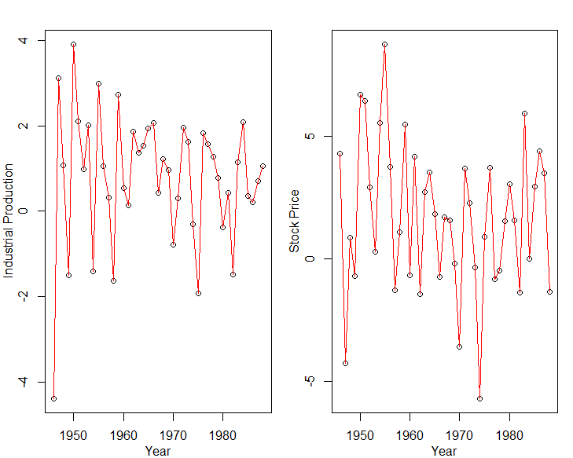
1.6.3 Replicate model

Slide 43
1.6.4 Linear combinations of the latent effects
ランダム効果を線形変換（行列で射影する）してやる（これは，空間モデルで観測データからknot上の点に変換するのに必要）
library("MASS")
library("Matrix")
data(cement)
A <- Diagonal(n = nrow(cement), x = 5)
summary(A)
m0.A <- inla(y ~ x1 + x2 + x3 + x4, data = cement)
m1.A <- inla(y ~ x1 + x2 + x3 + x4, data = cement, control.predictor = list(A = A))
赤INLAのコード例

Slide 44
1.6.4 Linear combinations of the latent effects
> m0.A$summary.fixed[,1]
[1] 62.5075229 1.5499983 0.5091266 0.1007993 -0.1450851
> m1.A$summary.fixed[,1]
[1] 12.48190079 0.31021159 0.10202509 0.02037289 -0.02882050
Aが5*diag(n)なので，係数は1/5になっている

Slide 45

1.6.5 Penalized complexity priors
事前分布に制約を入れてやる
例：精度パラメータがuより大きくなる確率を非常に小さくする

Slide 46
1.6.5 Penalized complexity priors
pcprior <- list(prec = list(prior = "pc.prec", param = c(1, 0.01)))
f.rw1.pc <- y ~ f(s1, model = "rw1", scale.model = TRUE, hyper = pcprior) + f(s2, model = "rw1", scale.model = TRUE, hyper = pcprior)
m1.pc <- inla(f.rw1.pc, data = SPDEtoy)
summary(m1.pc)

Slide 47
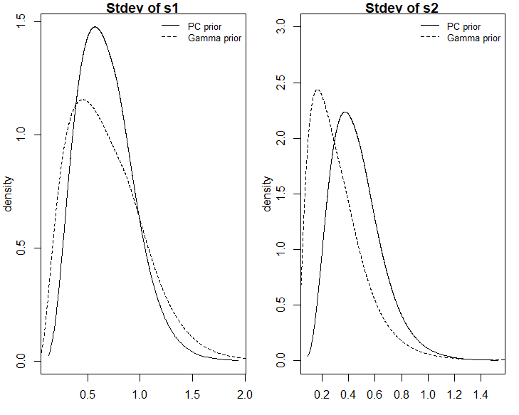
1.6.5 Penalized complexity priors

Slide 48
まとめ
Integrated Nested Laplace近似によって，複雑なベイズ推定モデルを高速に（近似）計算できる
様々な機能が内蔵されている
複雑な空間モデルを扱うための様々なadvanced featuresがある
赤INLAは，advanced featuresについてより詳しい

